Slide 1
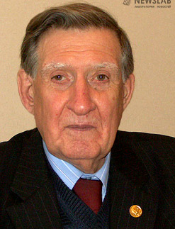
Долгих Владимир
Иванович
Человек - легенда

Slide 2
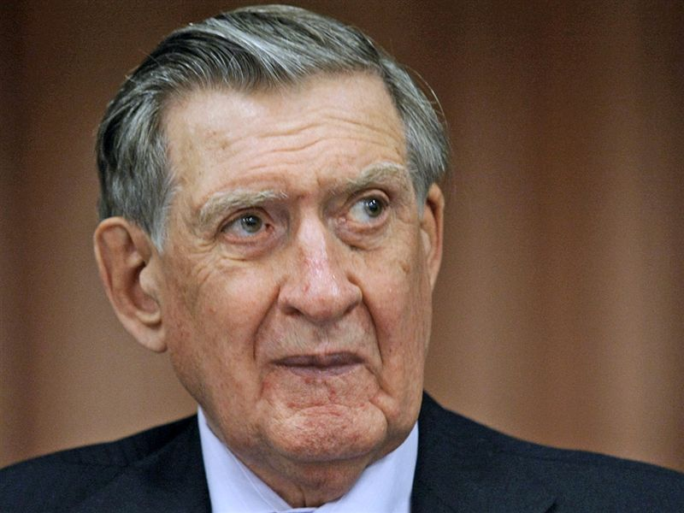
Долгих Владимир Иванович

Slide 3
Долгих Владимир Иванович, дважды Герой Социалистического Труда, награжден шестью орденами Ленина, двумя орденами Великой Отечественной войны I степени, четырьмя орденами иностранных государств (Болгарии, Вьетнама, Монголии, Чехословакии), орденом Дружбы (Россия), многими медалями СССР и России. Почетный гражданин Красноярского края, почетный гражданин Норильска. Почетный гражданин Москвы.
Почетный гражданин г. Иланского.
В декабре 2006 года указом мэра Москвы Владимиру Ивановичу Долгих присуждена премия г. Москвы 2006 года «Легенда века» за значительный вклад в социально-экономическое развитие столицы и активное участие в общественно-политической жизни.

Slide 4
4 декабря 2009 года Президент РФ Д.А. Медведев лично вручил В.И. Долгих медаль, посвященную 65-й годовщине Победы над фашистской Германией. В декабре 2009 года его наградили орденом «За заслуги перед Отечеством» 4-й степени.
Почетный строитель России, почетный энергетик СССР, награжден знаком «Шахтерская слава». Доктор технических наук, академик трех академий: Российской горной академии, Российской инженерной академии, Международной академии наук экологии, безопасности человека и природы. Почетный профессор этой академии. В 2003 году ему за выдающийся вклад в развитие Сибири и Дальнего Востока решением Попечительского совета Фонда имени академика А.М. Лаврентьева, бывшего председателя Сибирского отделения АН СССР присуждена Золотая медаль и нагрудный знак с изображением А.М. Лаврентьева.

Slide 5
Участник Великой Отечественной войны. В 1941 году, приписав себе год рождения, 17-летним добровольцем ушел на фронт, в контрнаступлении под Москвой был тяжело ранен.
Бывший директор Норильского горно-металлургического комбината, первый секретарь Красноярского крайкома КПСС. Секретарь ЦК КПСС, кандидат в члены Политбюро ЦК КПСС. Депутат Верховного Совета СССР нескольких созывов.
В настоящее время председатель Московского городского совета ветеранов войны, труда, Вооруженных Сил и правоохранительных органов, председатель Московского общественного совета, председатель комиссии «По престижу воинской службы» в совете общественности при министре обороны РФ, председатель правления общественной организации «Красноярское землячество в Москве». В декабре 2011 г. Долгих Владимир Иванович избран депутатом Государственной Думы Российской Федерации.

Slide 6
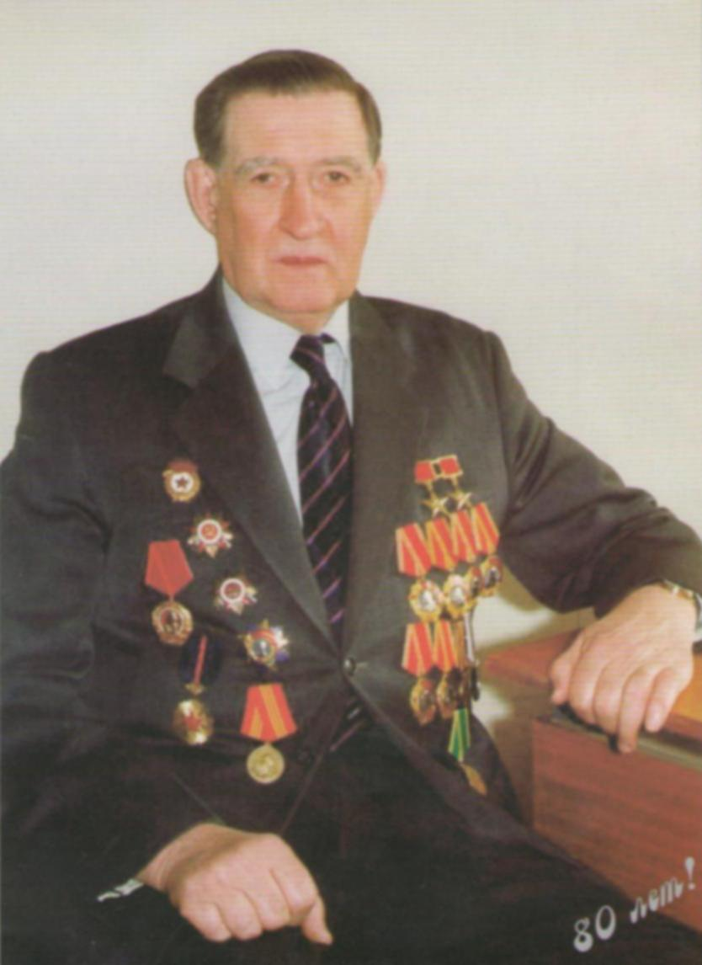
Родился
5 декабря 1924 г.
в городе Иланском.
Учился в средней
школе №41.
Умер 8 октября в г. Москве.

Slide 7
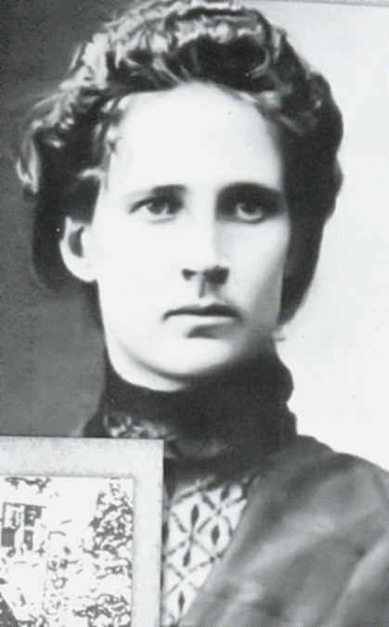
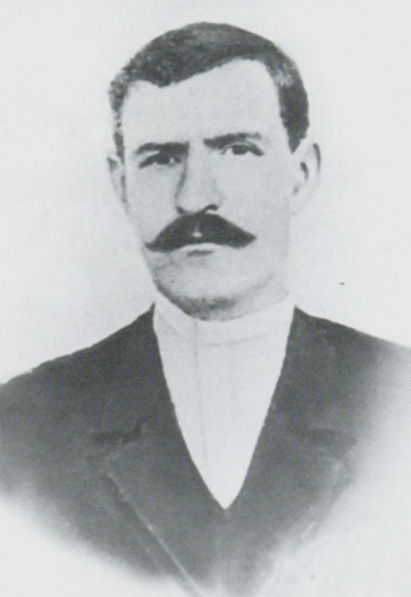
Родители
Мать Елена Пименова
Отец Долгих Иван Иванович всю жизнь работал в паровозном депо слесарем по ремонту паровозных «золотников».

Slide 8
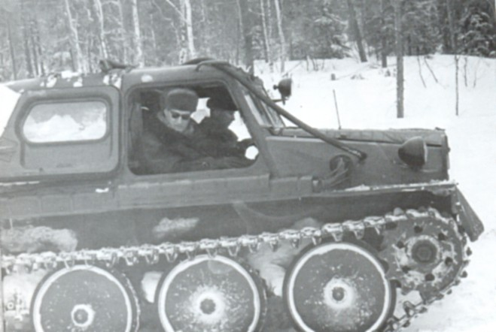
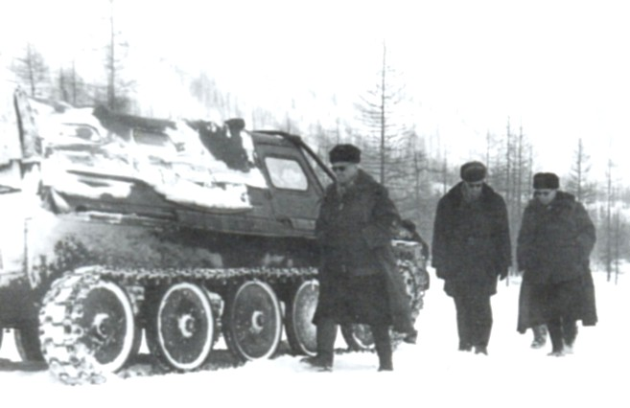
Знакомство с ходом геологоразведочных работ 1962г. Норильск

Slide 9
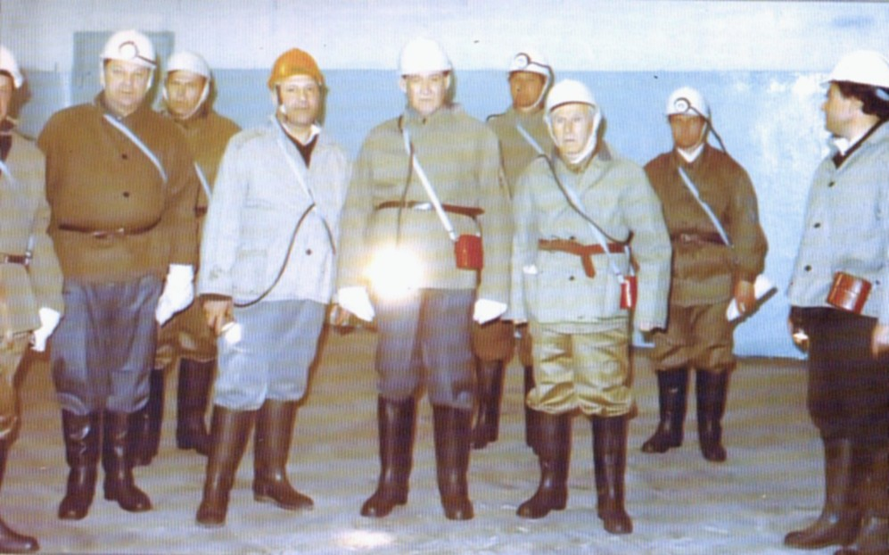
В.И.Долгих (в центре), министр цветной металлургии СССР Петр Фадеевич Ломако (рядом справа) и I секретарь крайкома КПСС Павел Стефанович Федирко (второй слева) перед спуском в шахту. Норильск.

Slide 10
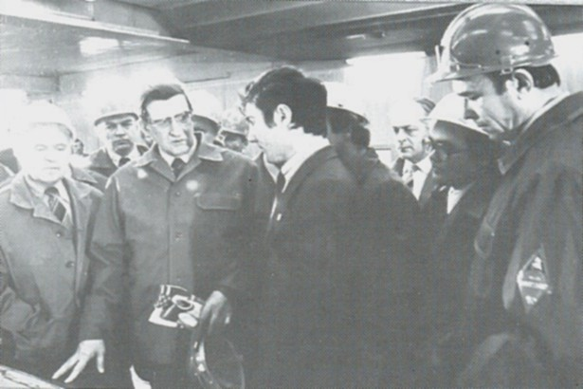
Секретарь ЦК КПСС В.И.Долгих на диспетчерском пункте надеждинского металлургического завода 1981г.

Slide 11
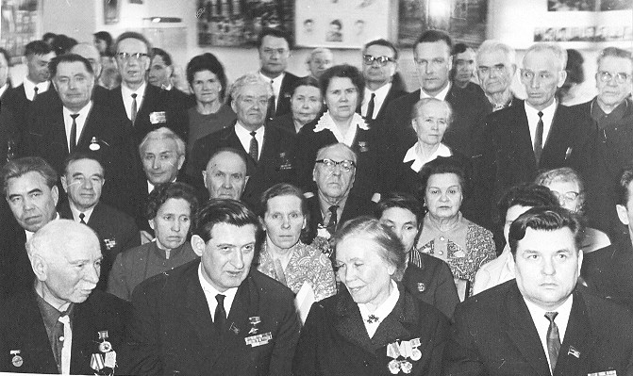
Встреча с ветеранами партии и комсомола

Slide 12
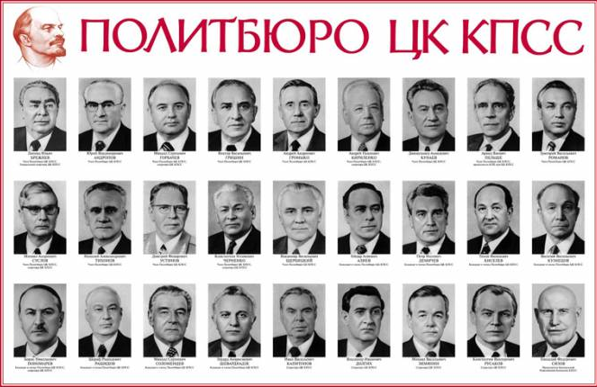

Slide 13
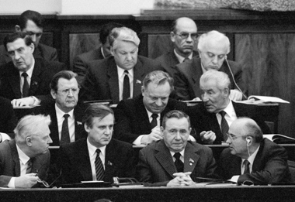
ЦК КПСС

Slide 14
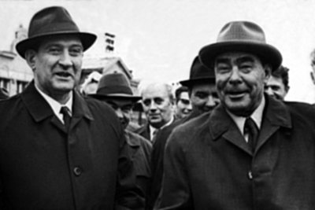
В.И.Долгих и Л.И.Брежнев

Slide 15
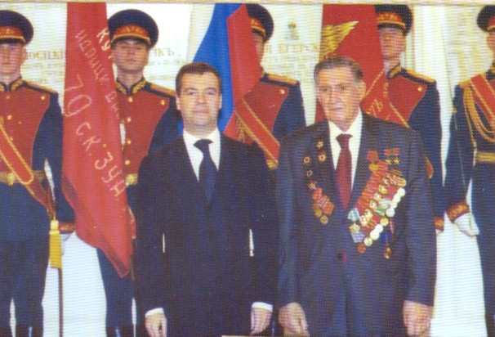
В.И.Долгих и Д.А.Медведев

Slide 16
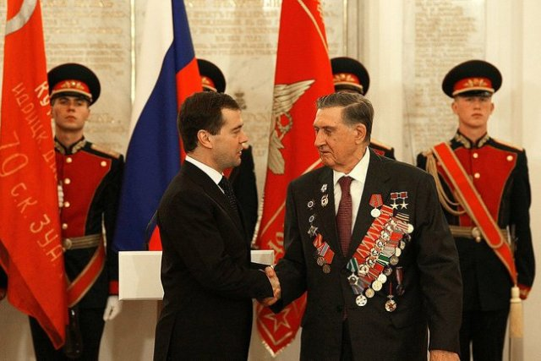
4 декабря 2009г.Москва.Кремль.Церемония награждения ветеранов Великой Отечественной войны

Slide 17
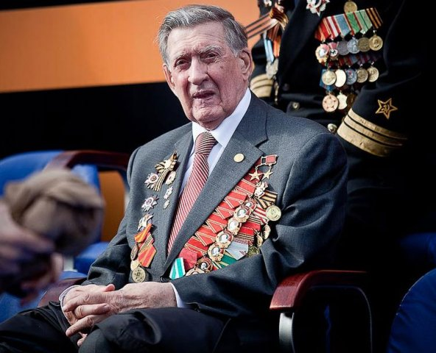
9 мая 2011г. Москва. Красная площадь. На военном параде, посвященном 66-годовщине Победы в Великой Отечественной войне

Slide 18
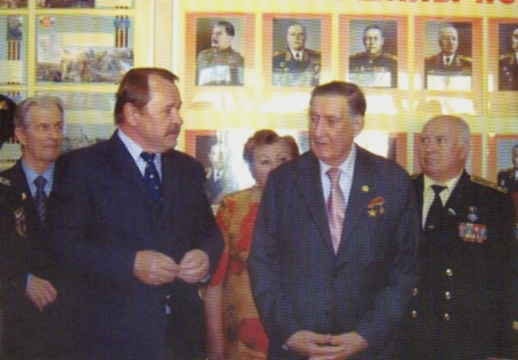
Префект ЮЗАО г. Москвы А.В. Челышев, В.И. Долгих, Е.Ю. Еременко на ветеранском мероприятии 2009г.

Slide 19
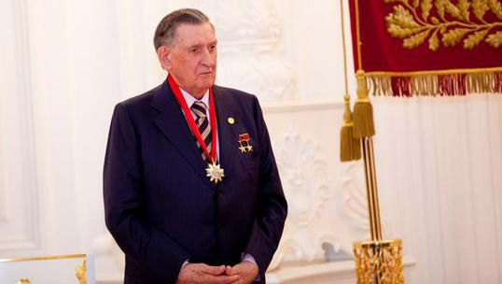
Долгих В.И. на церемонии присвоения звания почетного гражданина г.Норильска

Slide 20
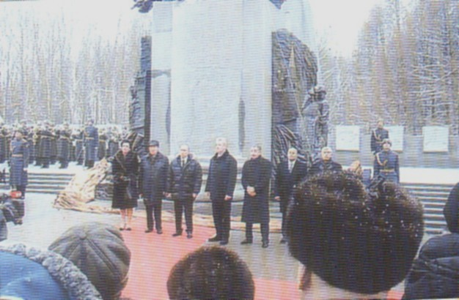
Поклонная гора. Открытие памятника 21 декабря 2010г.

Slide 21
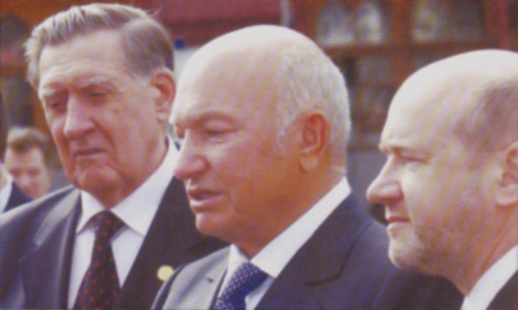
Долгих В.И., Лужков Ю. М., Платонов В.М.

Slide 22
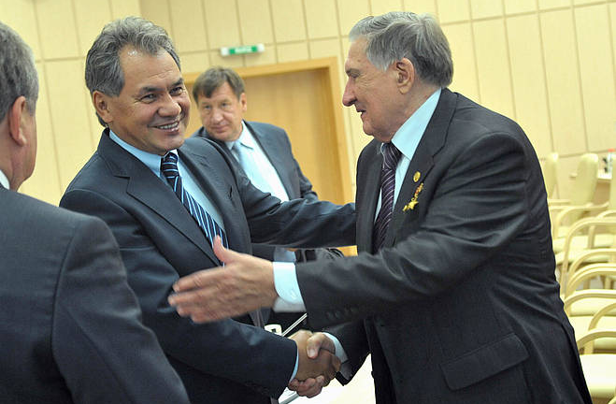
Долгих В.И. и Шойгу Сергей Кужугетович

Slide 23
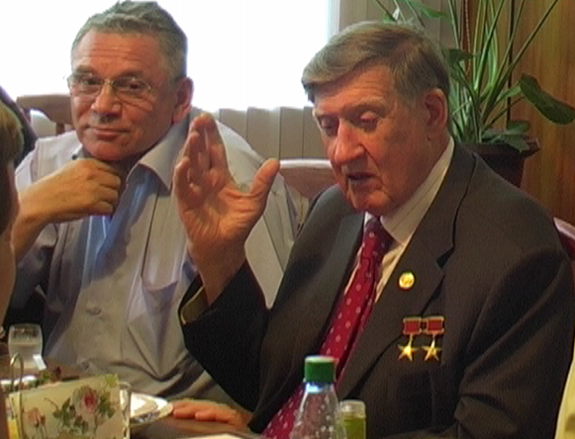
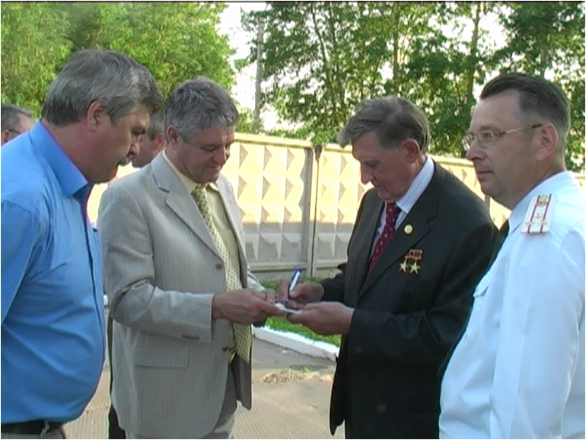
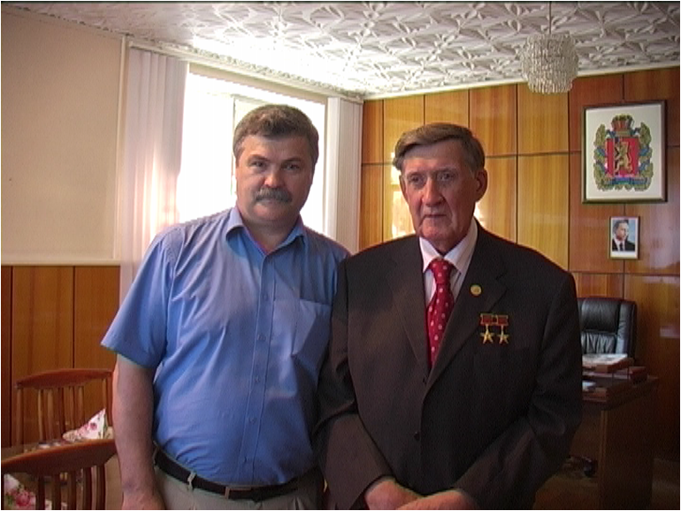
Приезд на родину в Иланский

